Slide 1

Аргентина
1918 – 1939 рр.
Презентація
Учениці 10 класу гімназії
Моренець Світлани

Slide 2
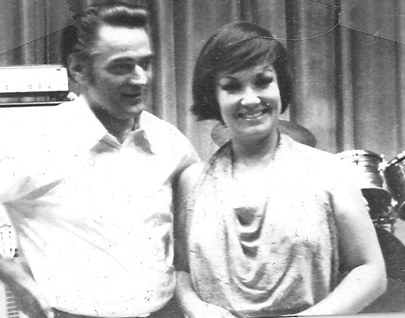
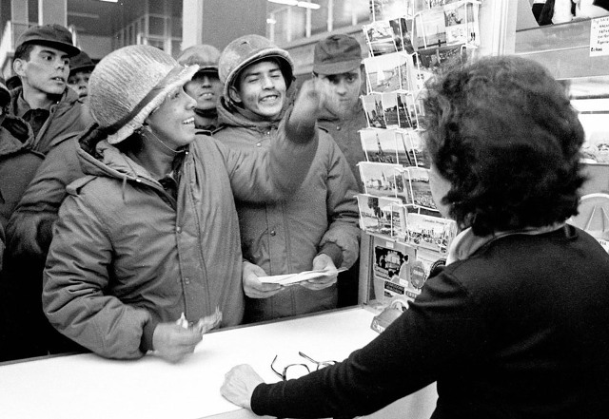
Економічне життя
У роки першої світової війни Аргентина зберігала нейтралітет. У зв'язку з попитом на її сировину і продовольство, її товари вивозили в Англію і США, тому аргентинська економіка перебувала на підйомі.

Slide 3
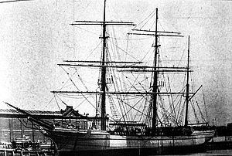
Хоча Аргентина в цілому залишалася ще аграрною країною, в ній стався помітний ріст промисловості, головним чином легкої . Певною мірою це було результатом скорочення імпорту промислових товарів з-за кордону.
З'явилися нові великі підприємства в важкій промисловості. Виросли текстильна, скляна, суднобудівна, металургійна та електротехнічна галузі промисловості.

Slide 4
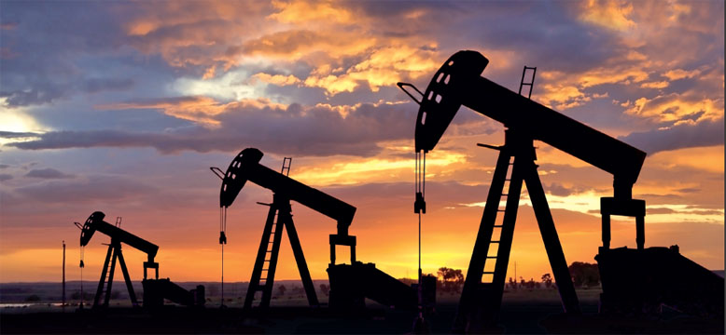
Відбулося і збільшення видобутку нафти. Аргентина входила в розряд найбільш розвинених в промисловому відношенні латиноамериканських держав. Промисловий розвиток і економічне піднесення вели до збагачення місцевої буржуазії і поміщиків.

Slide 5
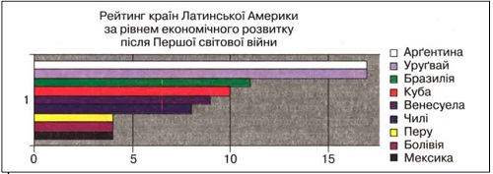
Аргентина займала I місце серед країн Латинської Америки за рівнем економічного розвитку

Slide 6
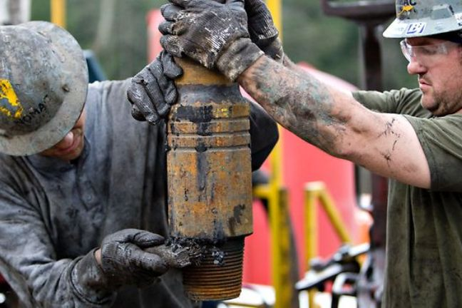
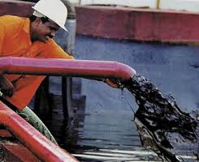
Економічний розвиток країни призвів до змін у соціальній структурі населення. Зміцніла місцева національна буржуазія, виросли ряди промислового пролетаріату. Позиції земельної і фінансової олігархії були потіснені.

Slide 7

Хоча зростання робітничого класу і місцевої буржуазії зміцнювало національні сили країни, її залежність від іноземного імперіалізму не зменшилася. Панівне становище в економіці Аргентини як і раніше займав англійський капітал.

Slide 8
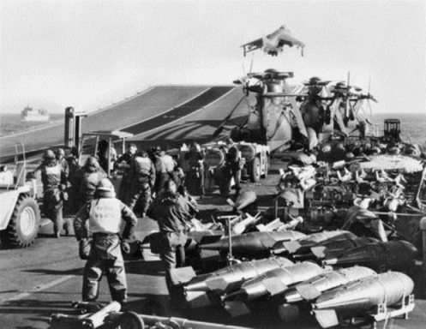
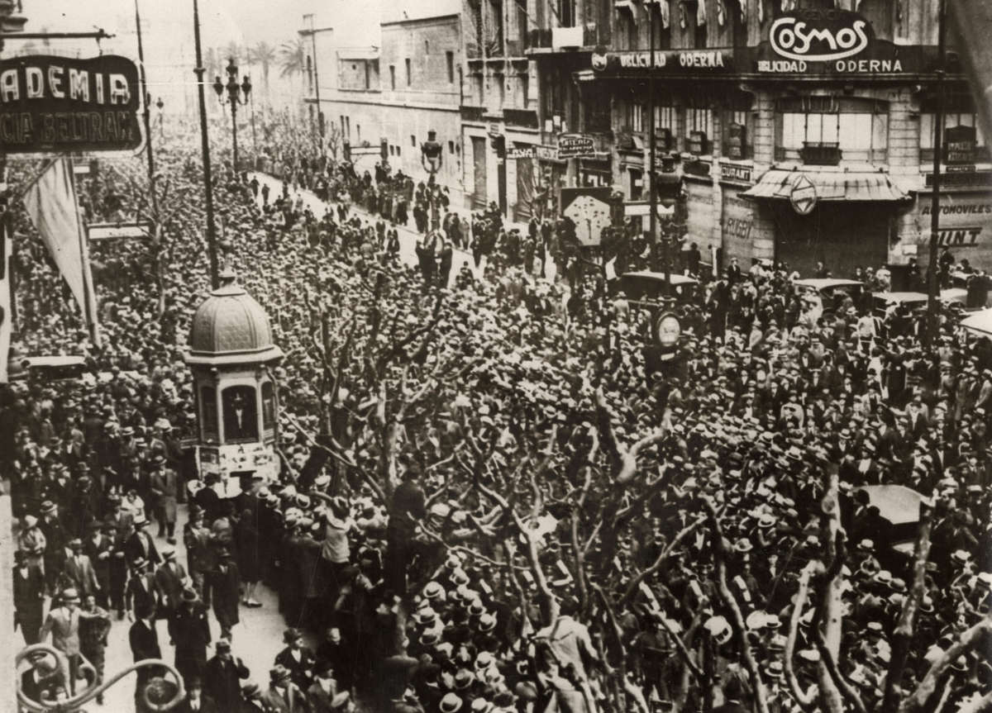
Та незабаром після закінчення війни на світових ринках відбувається падіння попиту на аргентинську сільськогосподарську сировину.
Наслідки:
  відбувся економічний спад;
  знизився обсяг зовнішньої торгівлі;
  погіршилося життєве становище трудящих;
  загострилася внутрішньополітична обстановка в країні.

Slide 9
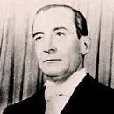
Політичне життя
Переважним впливом користувалася радикальна партія (Громадянський радикальний союз), що виникла в 1891 р. Вона виражала інтереси:
  торгової промислової буржуазії;
  частини поміщиків;
  інтелігенції;
  ремісників;
  робітників.
Лідером партії був представник національної буржуазії Іполіто Ірігоєн. На виборах в 1916 р. він був обраний президентом країни.

Slide 10
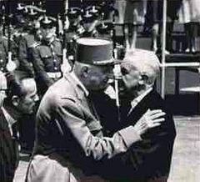
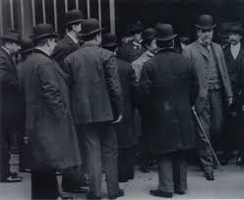
Основні завдання партії:
  підтримувати розвиток національної промисловості;
  обмежити діяльність іноземних монополій;
  відстоювати незалежність Аргентини в зовнішніх справах;
  зробити незначні поступки трудящим;

Slide 11
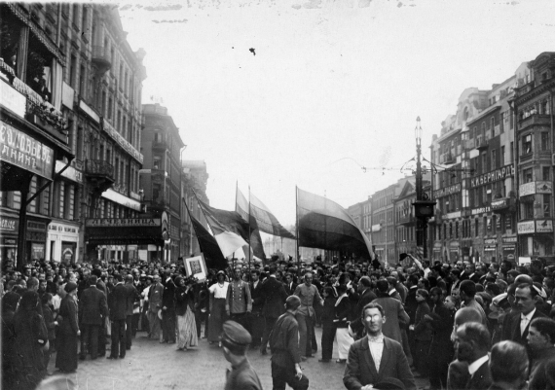
У листопаді 1918 р. в Буенос-Айресі почався страйк 2,500 робітників металургійного заводу, який належав англійській фірмі. Страйкарі вимагали :
  8-годинного робочого дня;
  підвищення зарплати;
  кращих умов праці.

Slide 12
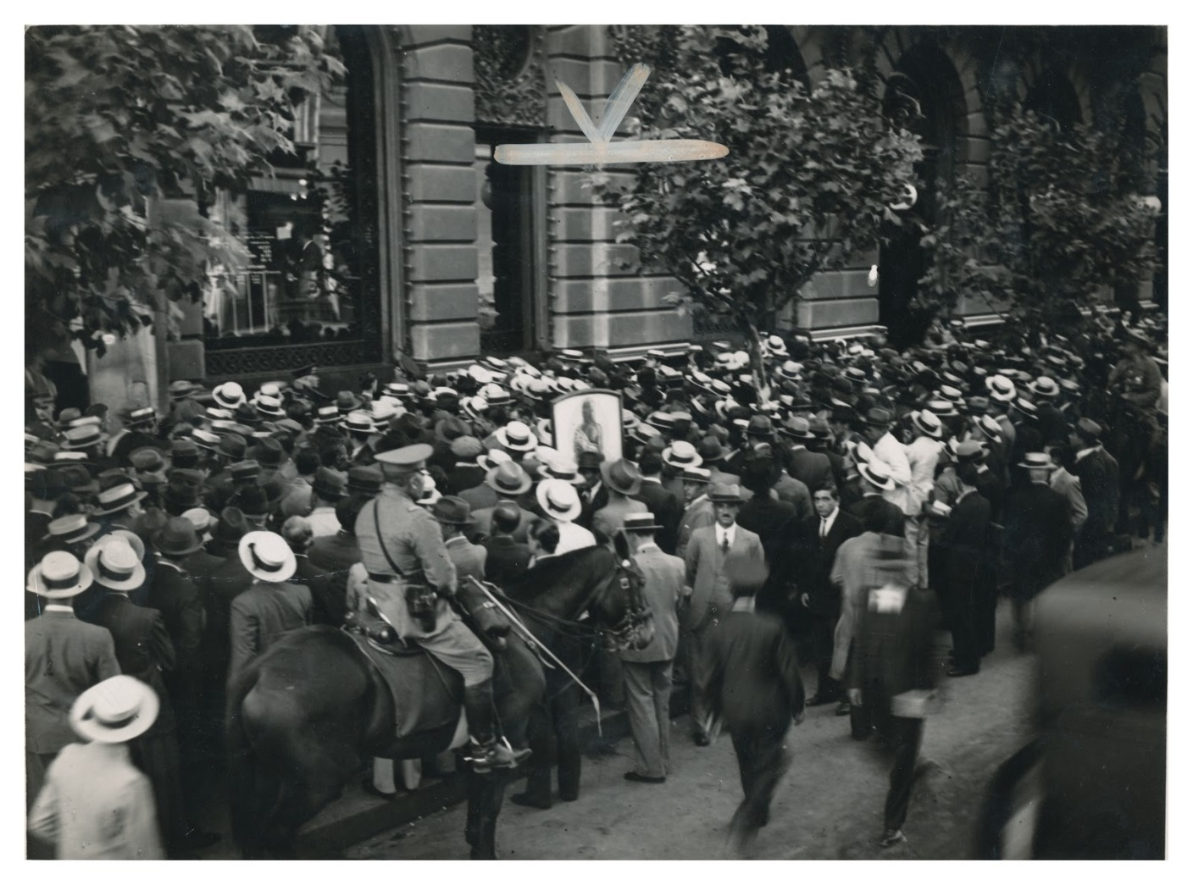
Страйк тривав понад 2 місяці. 7 січня 1919 р. господарі заводу викликали військо і кінну поліцію, які під час зіткнень з робітниками вбили 6 чоловік і 30 поранили. Після цього почався загальний страйк робітників столиці.

Slide 13
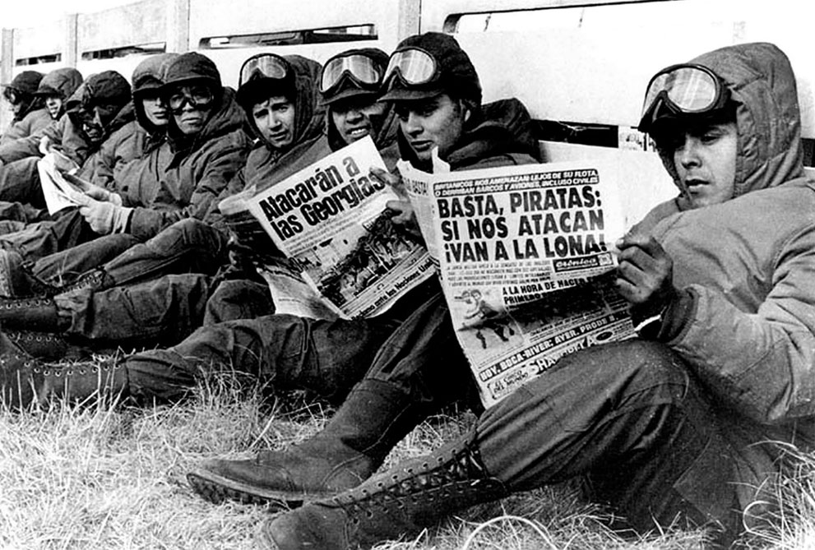
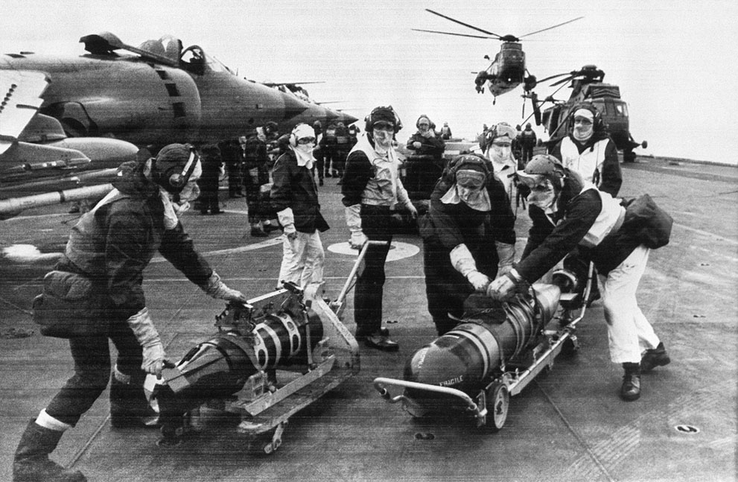
Але на міжнародному рівні Аргентина користувалася авторитетом, особливо серед країн Латинської Америки. Відносини з головним економічним і політичним партнером - Великобританією, досягли такого рівня, що Аргентину того періоду називають «п'ятим британським домініоном».

Slide 14

Дякую за увагу!

